Slide 1
Презентація діяльності
класного керівника
БУЧАЦЬКОГО ЛІЦЕЮ
0

Slide 2
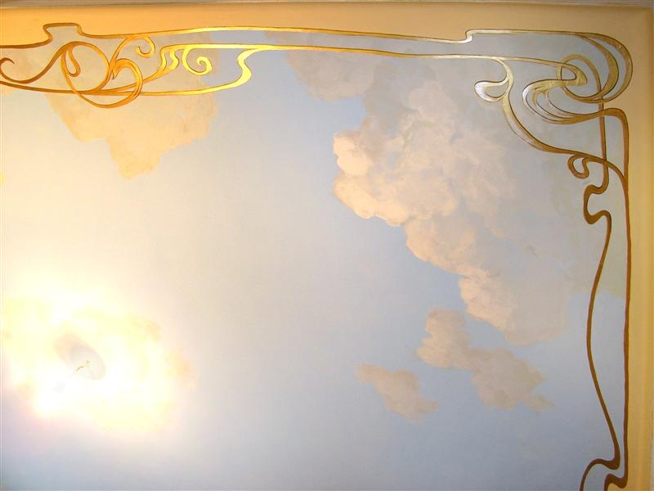
Леськів-Височанська
Наталія Несторівна
Закінчила
Тернопільський
державний педагогічний
університет ім. В. Гнатюка
Спеціальність –
вчитель математики та інформатики
Педагогічний стаж – 9 років
Стаж роботи класним керівником – 4 роки
2

Slide 3
ВИХОВНА ПРОБЛЕМА:
"Формування повноцінної особистості з міцним здоров'ям
і розвиненим почуттям гідності,
здатної творчо мислити і активно діяти"
ТВОРЧЕ КРЕДО:
«Щоб дати учневі іскорку світла,
потрібно виховувати у собі сонце"
3

Slide 4
ПРАЦЮЮ ЗА ПРИНЦИПОМ:
класний керівник — стержень виховного процесу. Це нитка, яка зв'язує в одне ціле дитину, вчителя - предметника, батьків, громадськість.
ВВАЖАЮ:
класний керівник — універсальна особистість. Він і вихователь, і психолог, і соціальний педагог, і педагог-організатор.
4

Slide 5
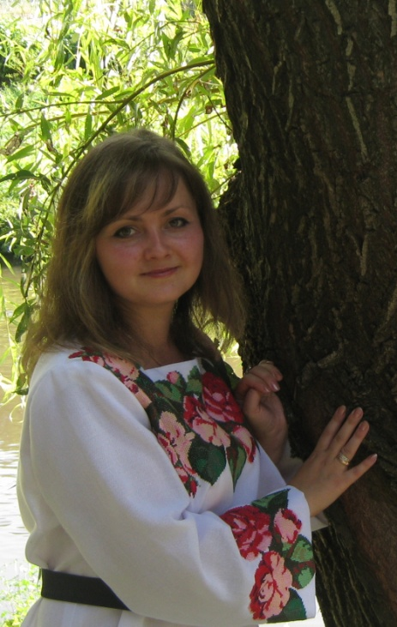
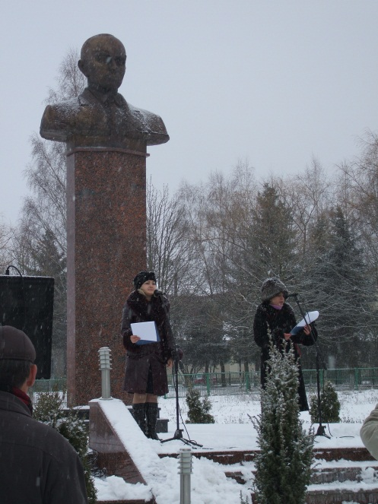
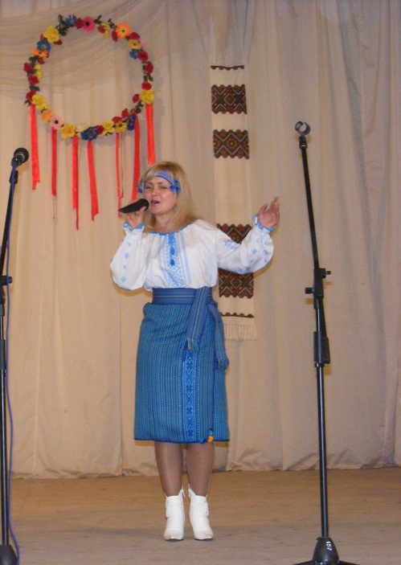
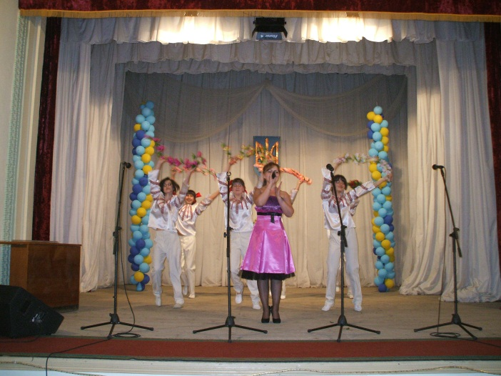
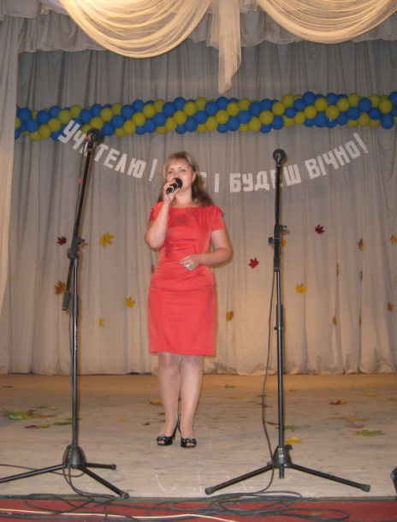
У РОБОТІ МЕНІ ДОПОМАГАЮТЬ:
КРЕАТИВНІСТЬ
ПРАЦЬОВИТІСТЬ
ТВОРЧІСТЬ
5

Slide 6
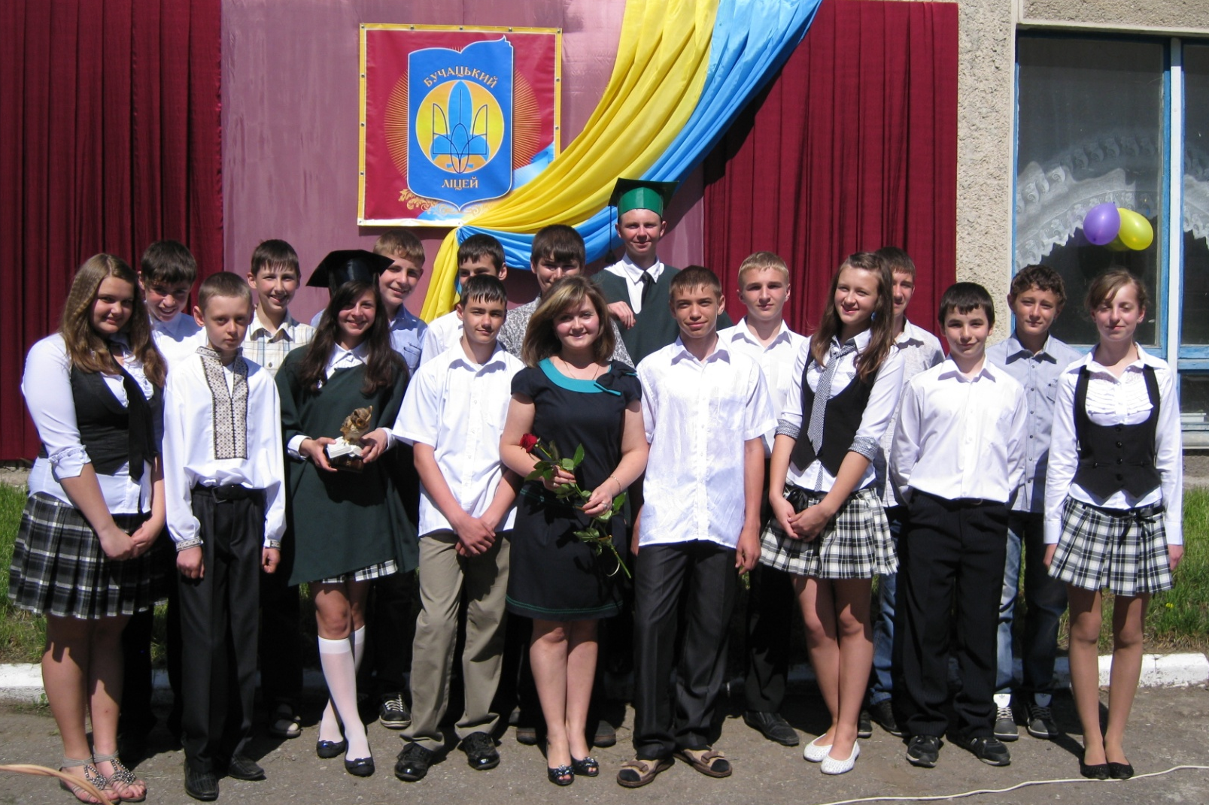
К
Л
А
С
Н
А
Р
О
Д
И
Н
А
6

Slide 7
Моніторинг виховної діяльності
7

Slide 8
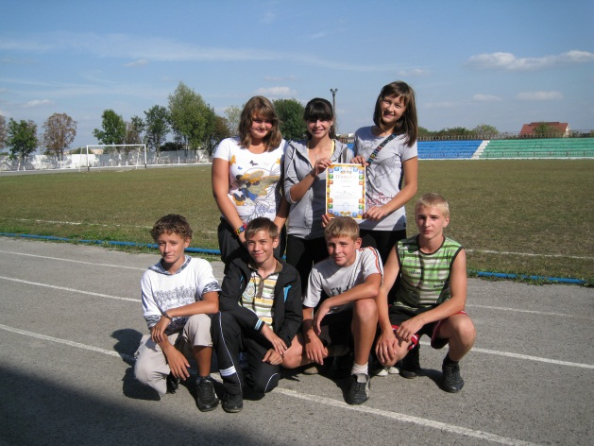
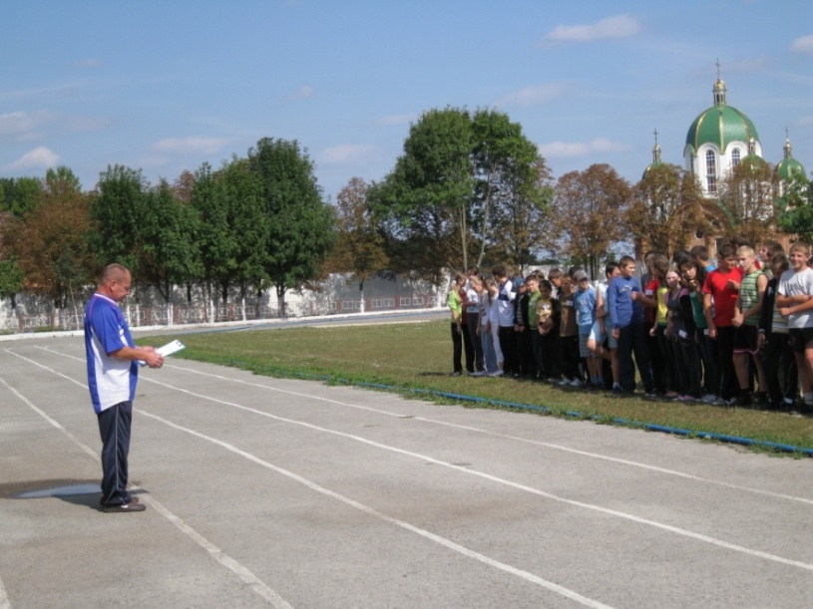
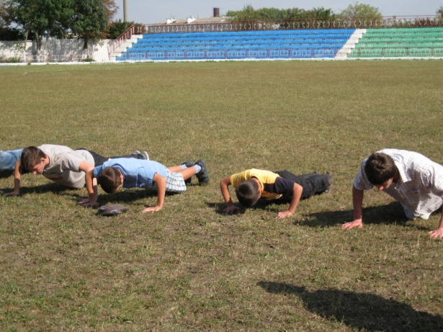
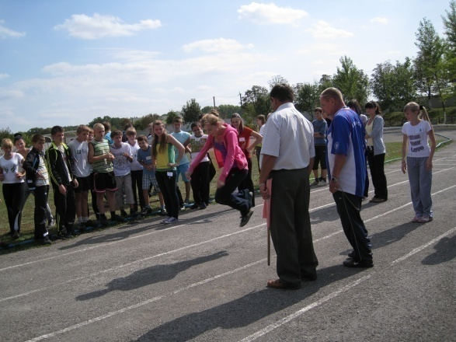
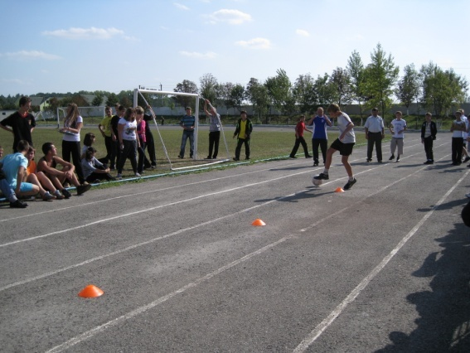
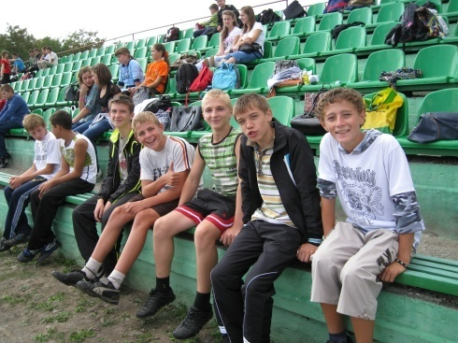
День здоров’я
У здоровому тілі –
здоровий дух!
8

Slide 9
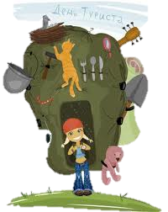
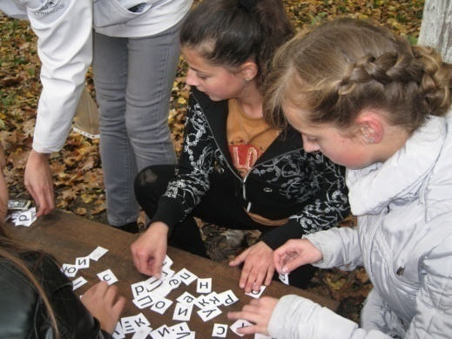
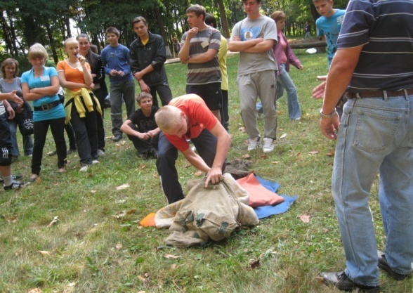
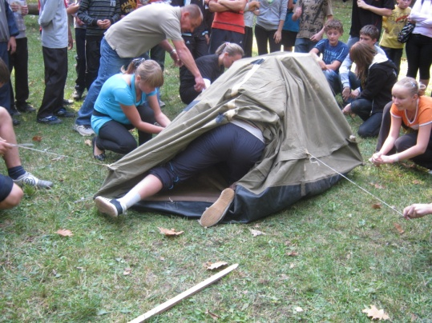
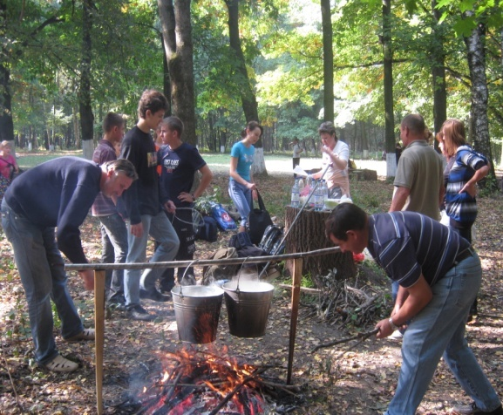
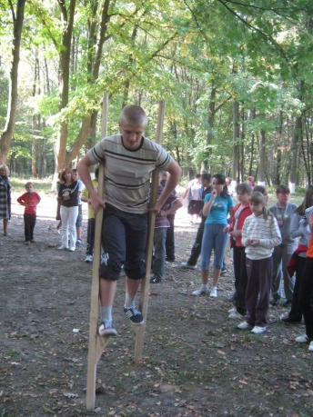
День туризму
Кожного року, у жовтні, ліцеїсти
разом з педагогічним колективом відзначають Всесвітній День туризму, який присвячується тим, хто хоч раз в житті подорожував і жив у єднанні з природою
9

Slide 10
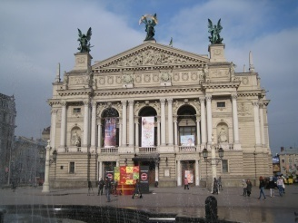
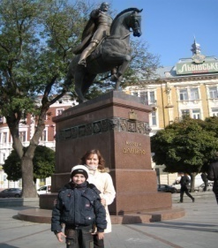
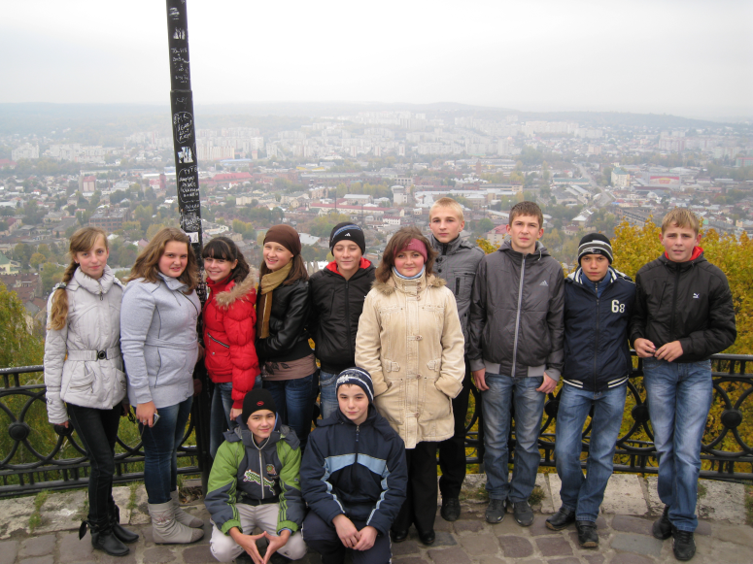
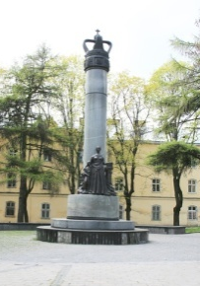
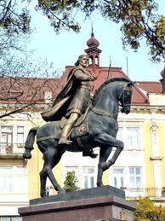
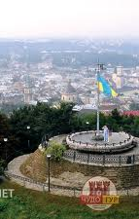
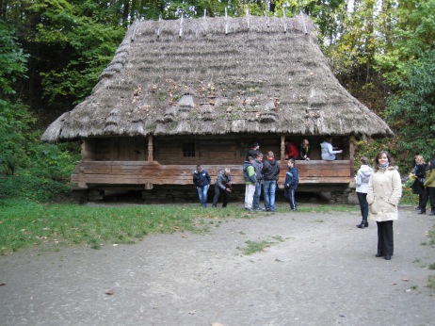
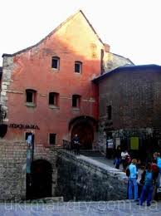
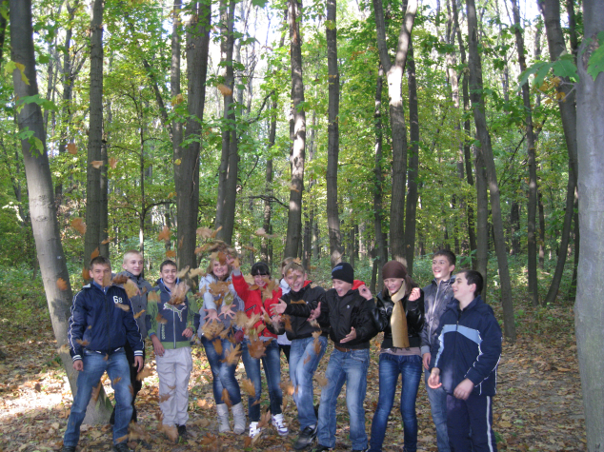
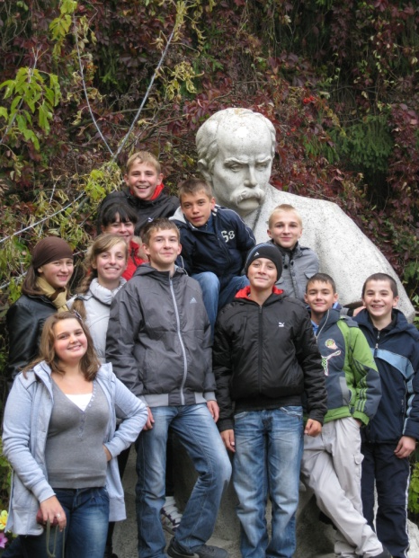
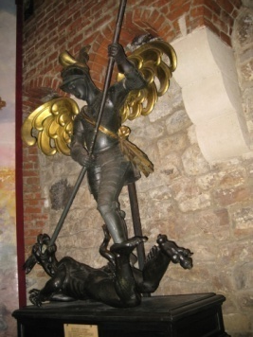
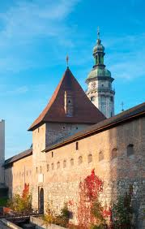
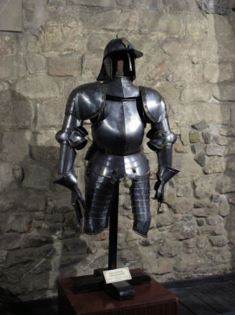
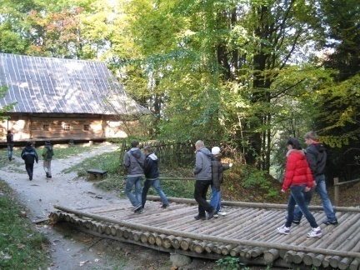
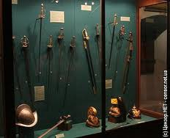
Високий замок
Цікаві канікули у Львові
учнів 8-ІТ
Шевченківський гай
музей зброї «Арсенал»
10

Slide 11
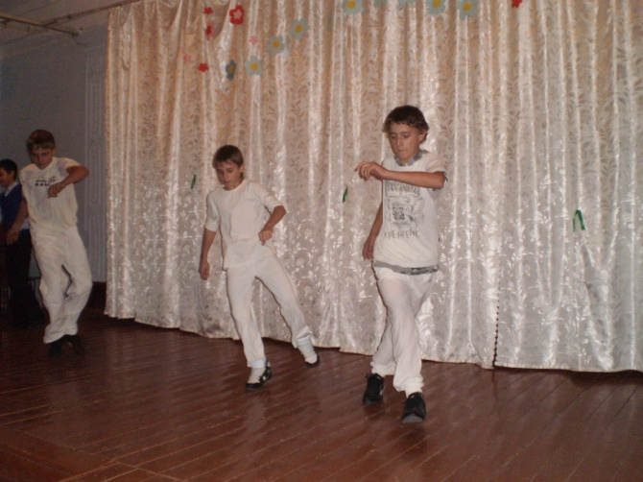
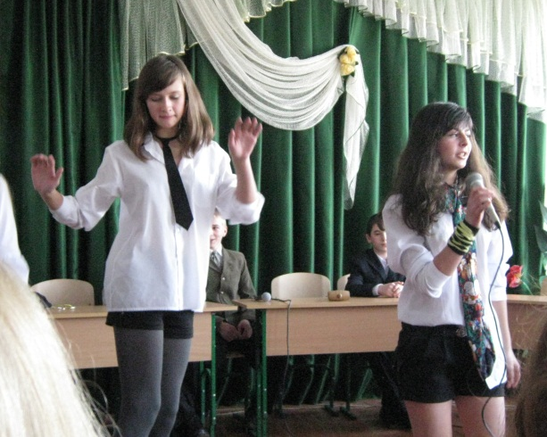
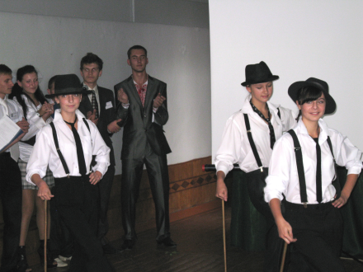
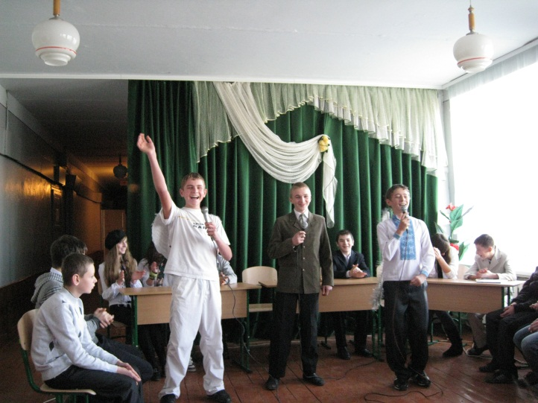
Активні учасники вечорів відпочинку
11

Slide 12
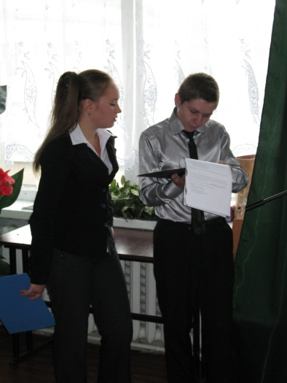
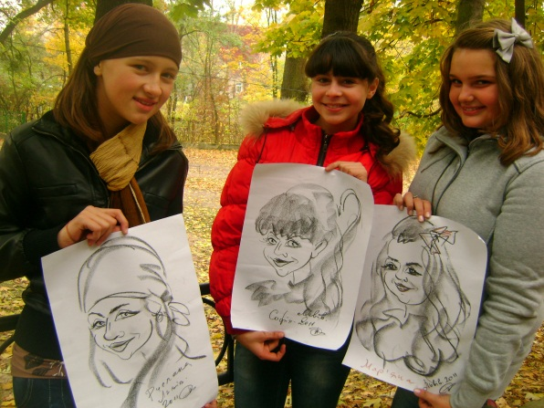
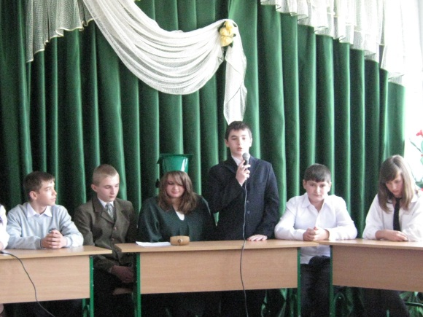
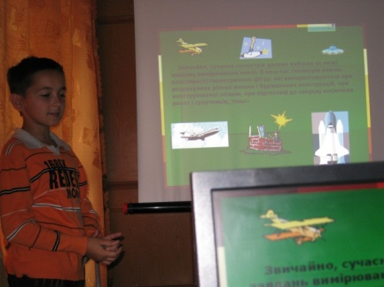
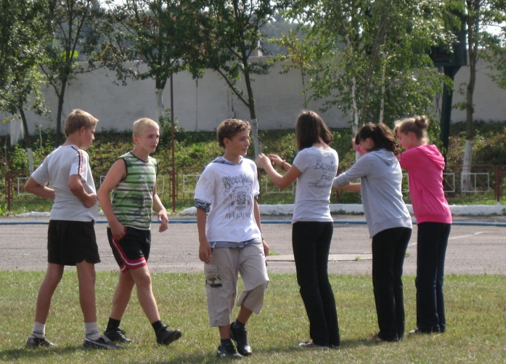
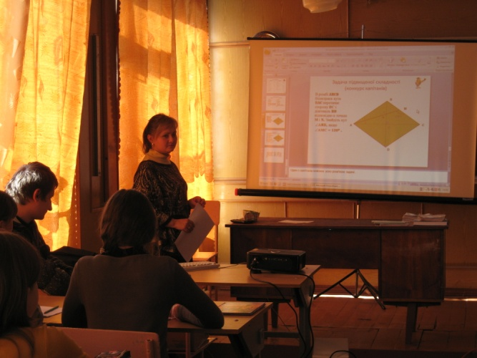
Активні учасники інтелектуальних
та розважальних ігор
Брейн-ринг,
«Я люблю Україну»,
правовий лабіринт, «Мільйонер – гаряче крісло» та ін.
12

Slide 13
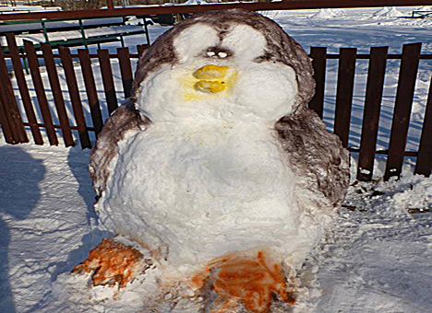
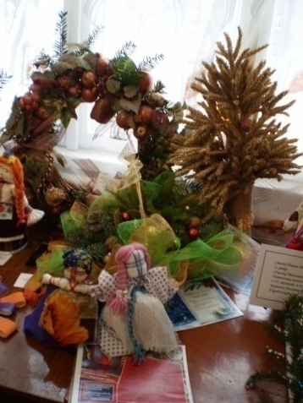
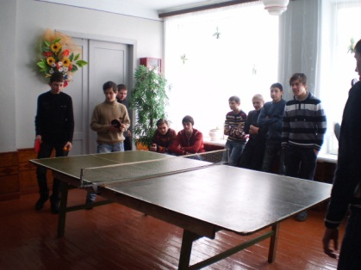
Учасники конкурсів та змагань
Конкурси:
буклетів на енергозберігаючу тематику,»За здоровий спосіб життя», «Ні шкідливим звичкам»;
новорічно різдвяних композицій;
Снігових композицій;
Малюнків «Міліція очима дітей»;
Фотографій «Ми обираємо здоров'я» та ін.
Змагання:
Міні-футболу у Швеції, районні та між командами ліцею;
баскетболу;
настільному тенісу та ін.
13

Slide 14
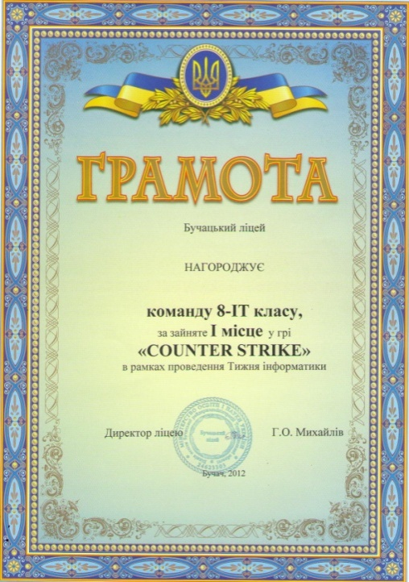
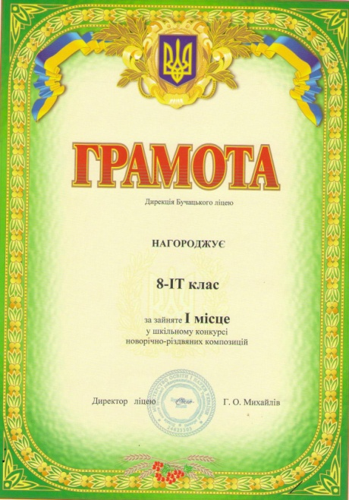
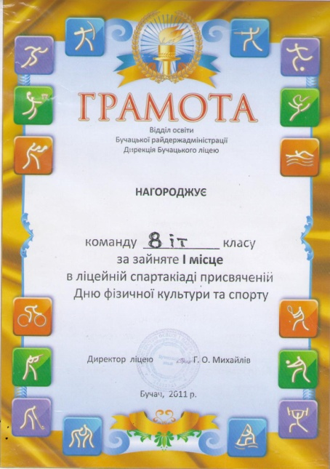
НАШІ ДОСЯГНЕННЯ
14

Slide 15
Проектна діяльність
Використання ІКТ у виховній діяльності з учнями
Мультимедійні технології
Випуск інформаційних буклетів та газети
Мережа інтернет
15

Slide 16
Класний керівник, як мати…
Л
А
С
К
у
Н
І
Ж
Н
І
С
Т
ь
Класний керівник повинен мати мудрість учителя, відповідальність старшого товариша, доброту матері, строгість батька.
Д
О
Б
Р
о
Л
Ю
Б
О
В
16

Slide 17
Минають роки…
учні немов лелеки вилітають із ліцейного гнізда, залишаючи лиш згадку…
17

Slide 18
Щиро вдячна за увагу!
18

